Slide 1
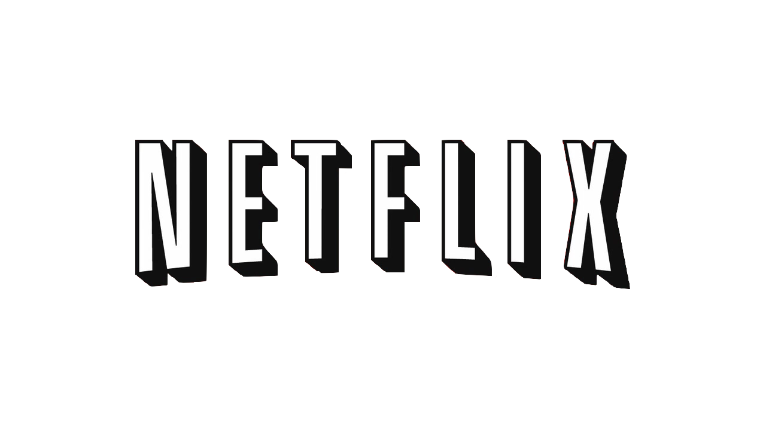

Slide 2
¿Cómo de importante es?
Tiene más de 110 millones de subscriptores.
Está disponible en más de 200 países.
Obtiene mas de 3.000 millones de dólares por trimestre.
Añade mas de 5 millones de nuevos subscriptores por trimestre.
Reproduce más de mil millones de horas de vídeo cada semana (Youtube transmite la misma cantidad pero cada día y Facebook transmite 110 millones diarios, a modo de comparación).
Su record en 2017 de horas transmitidas en un solo día ha sido 250 millones.
Representa más del 37% del pico de trafico de internet de los EEUU.
En 2018 estima el gasto en nuevo contenido en 7.000 millones de dólares.

Slide 3

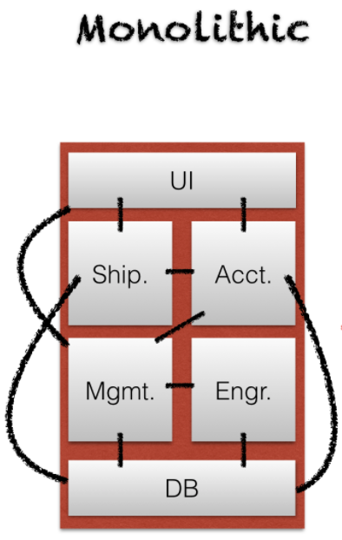
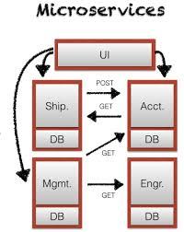
Arquitectura monolítica vs. Microservicios

Slide 4



Slide 5
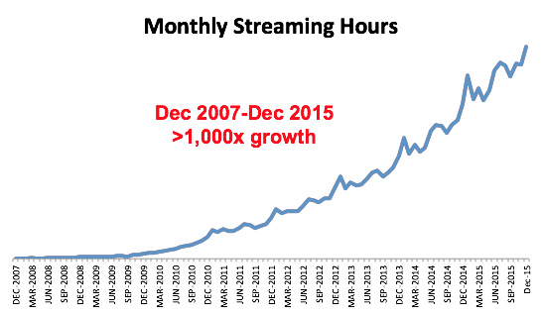
Primeros pasos
DOS CENTROS DE DATOS
AWS

Slide 6
¿Qué sucede en AWS cuando le das al play?
BIG DATA, LÓGICA EMPRESARIAL, ALMACENAMIENTO…
S3 Y EC2
DynamoDB y Cassandra
Transcoding

Slide 7
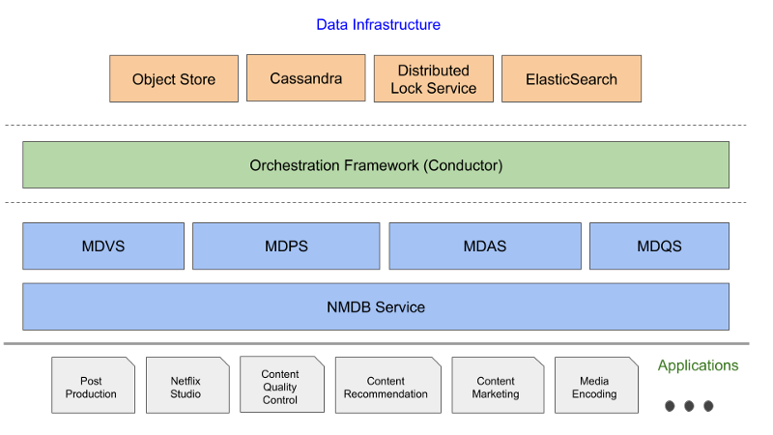
Netflix mediadb

Slide 8
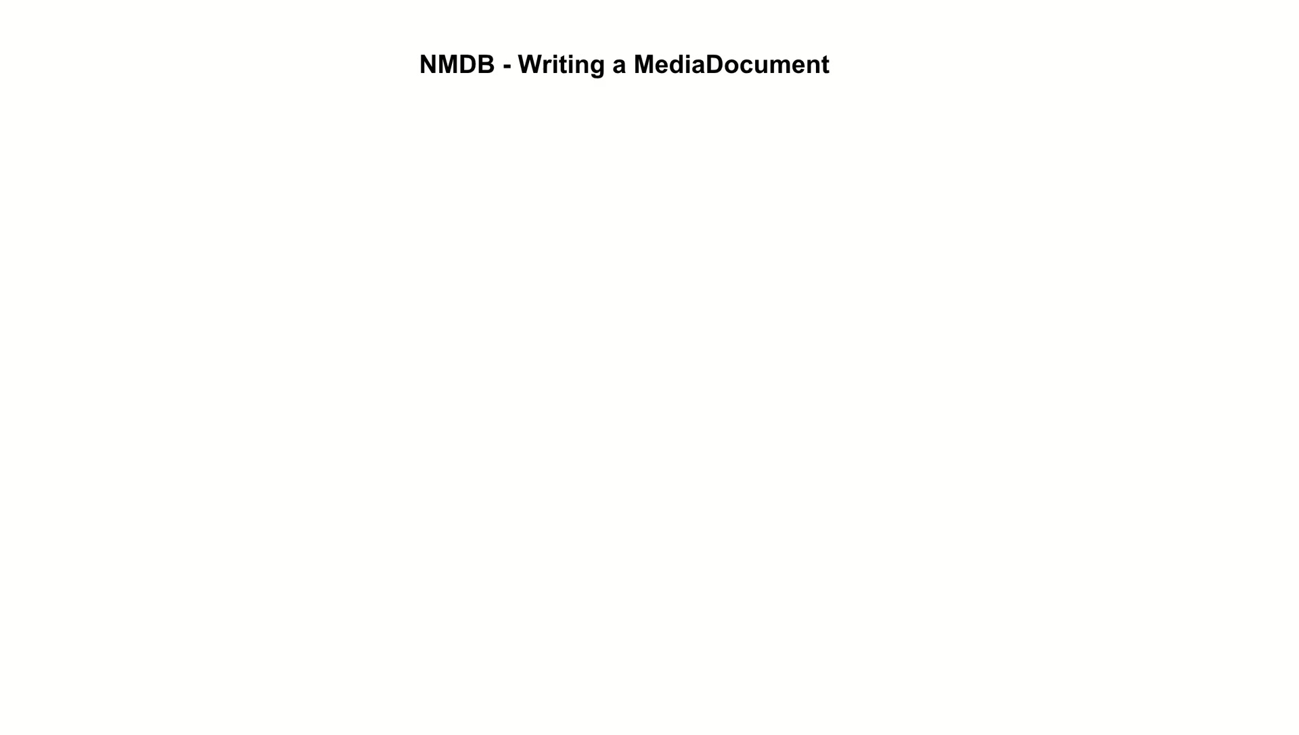

Slide 9
Pero, ¿cómo llega a nuestras pantallas?
DIFERENTES ESTRATEGIAS:
PEQUEÑA RED DE DISTRIBUCIÓN
REDES DE TERCEROS
Open Connect

Slide 10
¿POR QUÉ NECESITAMOS UNA RED DE DISTRIBUCIÓN Y NO LLEGA UN SERVIDOR?

Slide 11
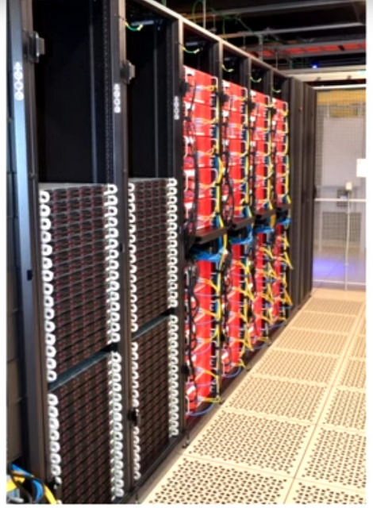

Open connect

Slide 12
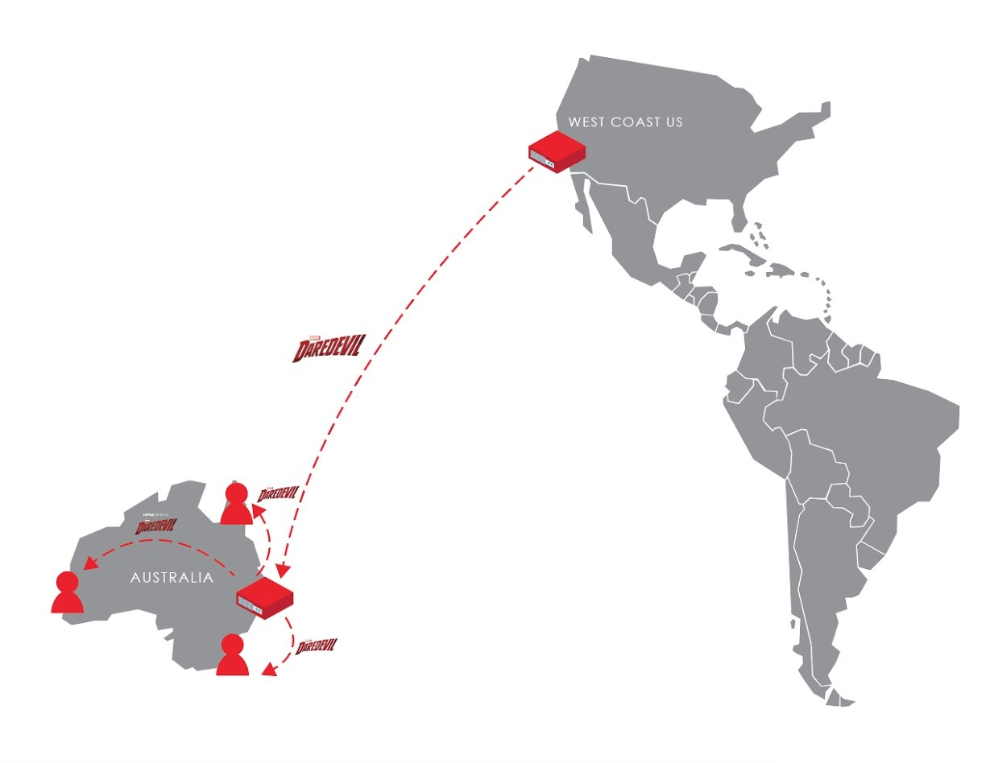

Slide 13
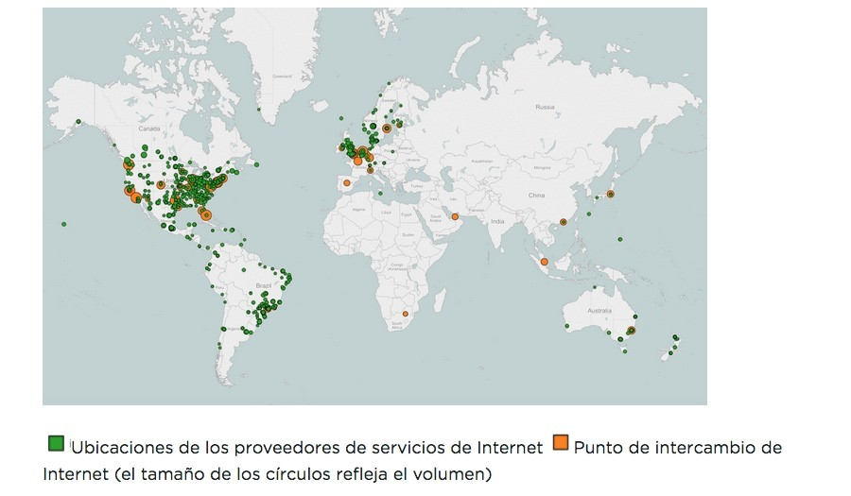
Localización de los OCAs

Slide 14
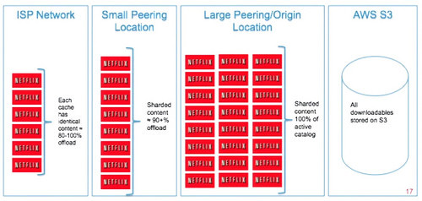
Caché escalonada y proactiva

